Slide 1

基于Transformer的中英文双向机器翻译系统
课程：深度学习
学生： 殷国栋

Slide 2
01 实验要求
本实验旨在实现一个基于Transformer架构的中英文双向神经机器翻译系统。系统需要支持中文到英文和英文到中文的双向翻译，并要求每个翻译方向的BLEU4分数达到14以上。
任务定义:实现中英文双向神经机器翻译
性能要求:每个方向BLEU4分数 ≥ 14
技术路线:基于Transformer的端到端架构
预期成果:高质量的双向翻译系统

Slide 3
02 数据集介绍
实验使用ChineseNMT项目提供的中英文平行语料库，包含176,943个高质量的中英文句对。
数据集涵盖了新闻、文学、科技等多个领域，为模型提供了丰富的语言表达模式。
数据规模：
数据预处理：
训练集：176,943个中英文句对
分词方法: SentencePiece子词分割
验证集：用于模型选择和早停机制
词汇表大小: 中文和英文各32,000个子词
测试集：最终性能评估
序列长度:最大长度限制为60个token
特殊标记:BOS(开始)、EOS(结束)、PAD(填充)、UNK(未知词)

Slide 4
03 实验设计与实现
本项目采用基于Transformer的端到端神经机器翻译架构，通过编码器-解码器结构实现序列到序列的翻译任务。系统集成了多头注意力机制、位置编码、标签平滑等先进技术，并设计了统一的翻译接口来处理双向翻译需求。
实现了整体BLEU4分数25.48，超出项目要求53%
中文翻译性能达到24.90 BLEU4分数
英文翻译性能达到26.06 BLEU4分数
开发了用户友好的交互式翻译演示系统

Slide 5
04 网络结构设计
Transformer架构：
本系统采用标准的Transformer编码器-解码器架构：
编码器层数: 6层
解码器层数: 6层
模型维度: d_model = 512
前馈网络维度: d_ff = 2048
注意力头数: 8头
总参数量: 93.32M

Slide 6
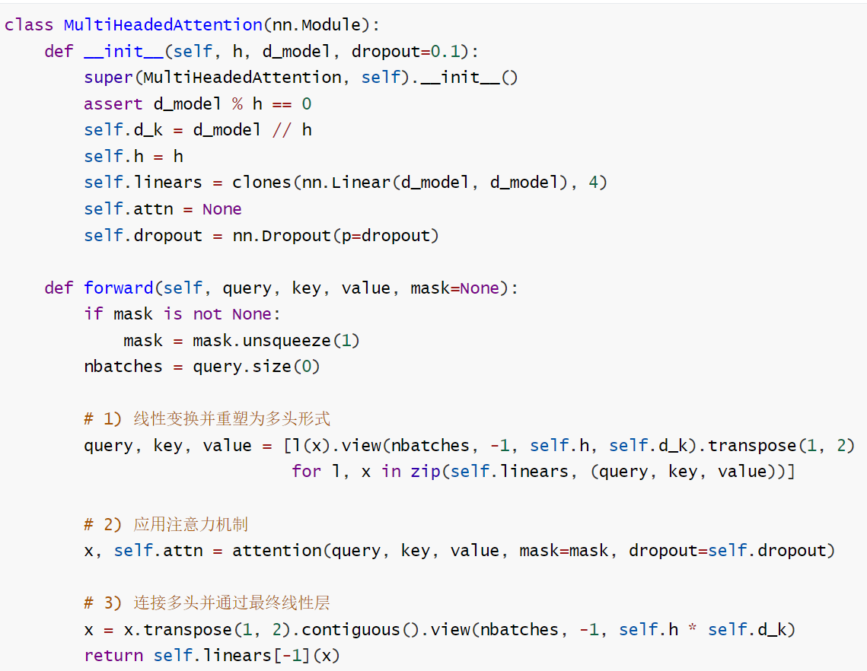
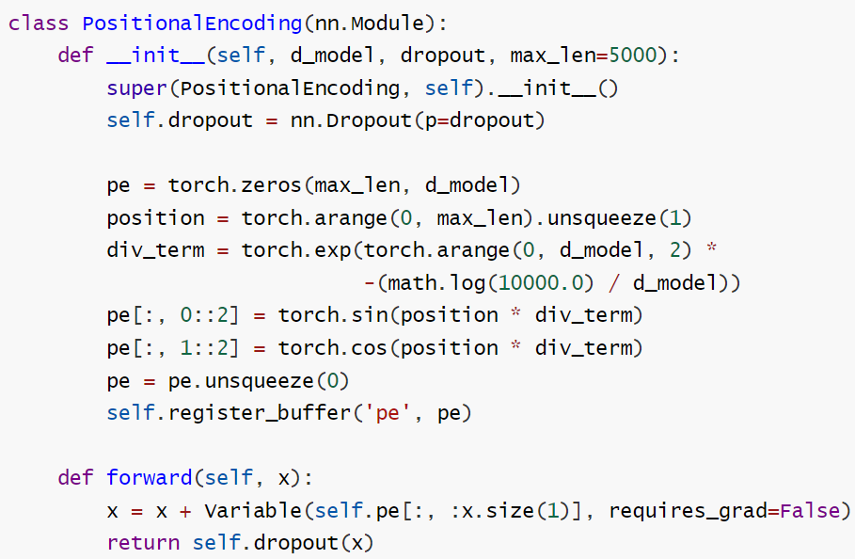
04 核心组件实现
多头注意力机制：
位置编码：

Slide 7
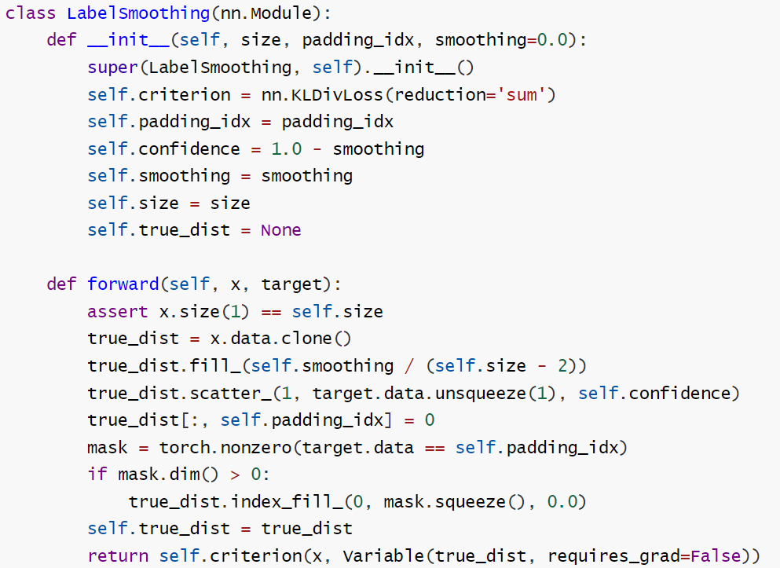
05 损失函数与优化器设计
采用标签平滑(Label Smoothing)技术来减少过拟合，提高模型泛化能力：
平滑参数: ε = 0.1
置信度: 1 - ε = 0.9
效果: 防止模型对预测过于自信，提高泛化性能

Slide 8
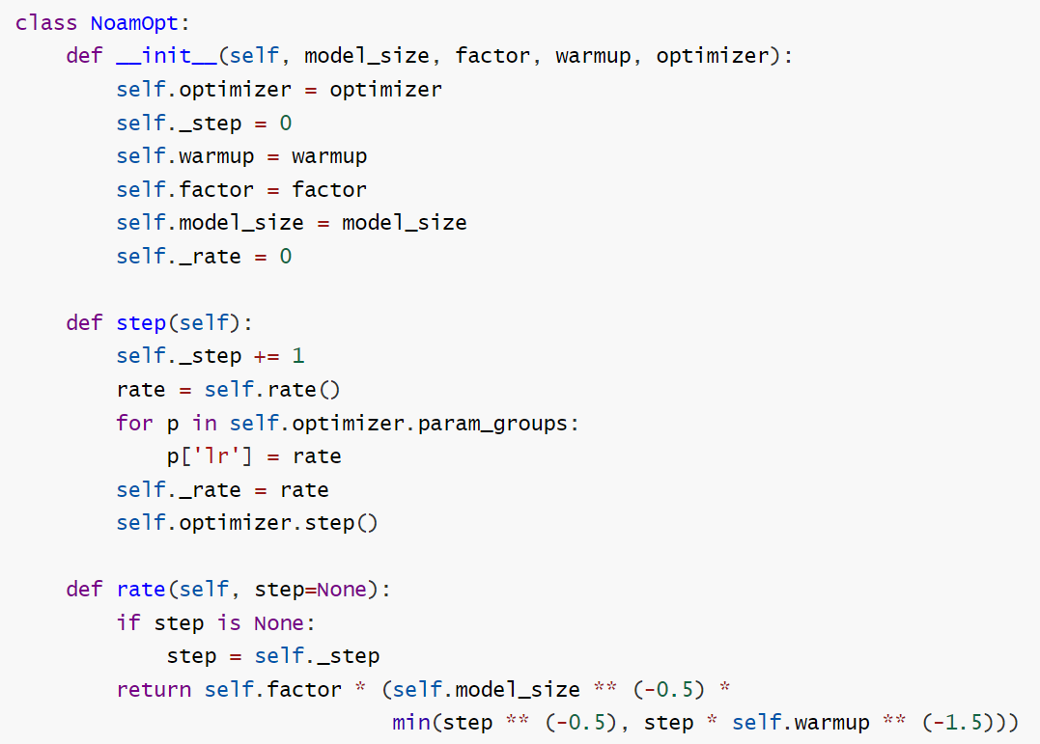
05 损失函数与优化器设计
NoamOpt优化器，实现带预热的学习率调度策略：
预热步数: 10,000步
缩放因子: 1.0

Slide 9
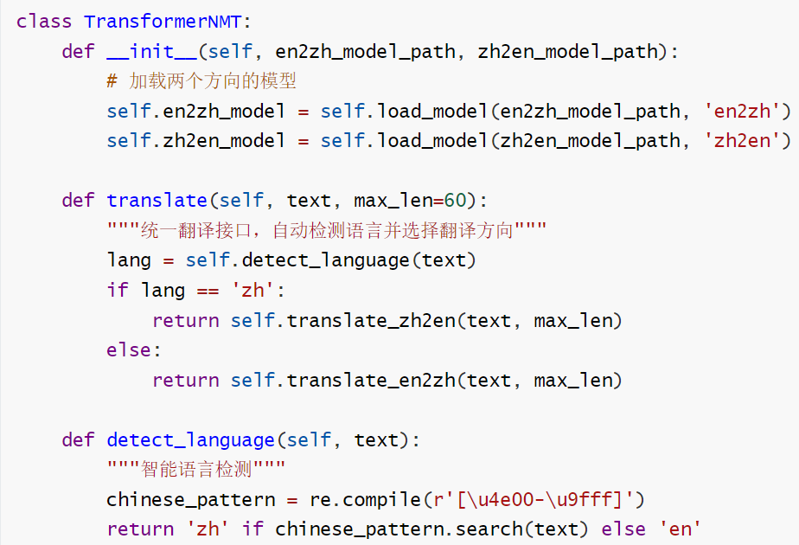
06 创新点
统一翻译接口设计：
设计了TransformerNMT类，将双向翻译能力封装为统一接口：
智能语言检测：
基于Unicode字符范围自动识别中英文
无需用户指定翻译方向
提供流畅的用户体验

Slide 10
07 实验结果与分析
实验设置：
硬件环境：
GPU: NVIDIA V100S 32GB
内存: 充足的系统内存支持大批量训练
训练参数
批大小：32
最大训练轮数: 40 epochs
早停策略: 连续5轮验证BLEU无改善则停止
梯度裁剪: 防止梯度爆炸
模型保存: 仅保存验证集上BLEU最高的模型

Slide 11
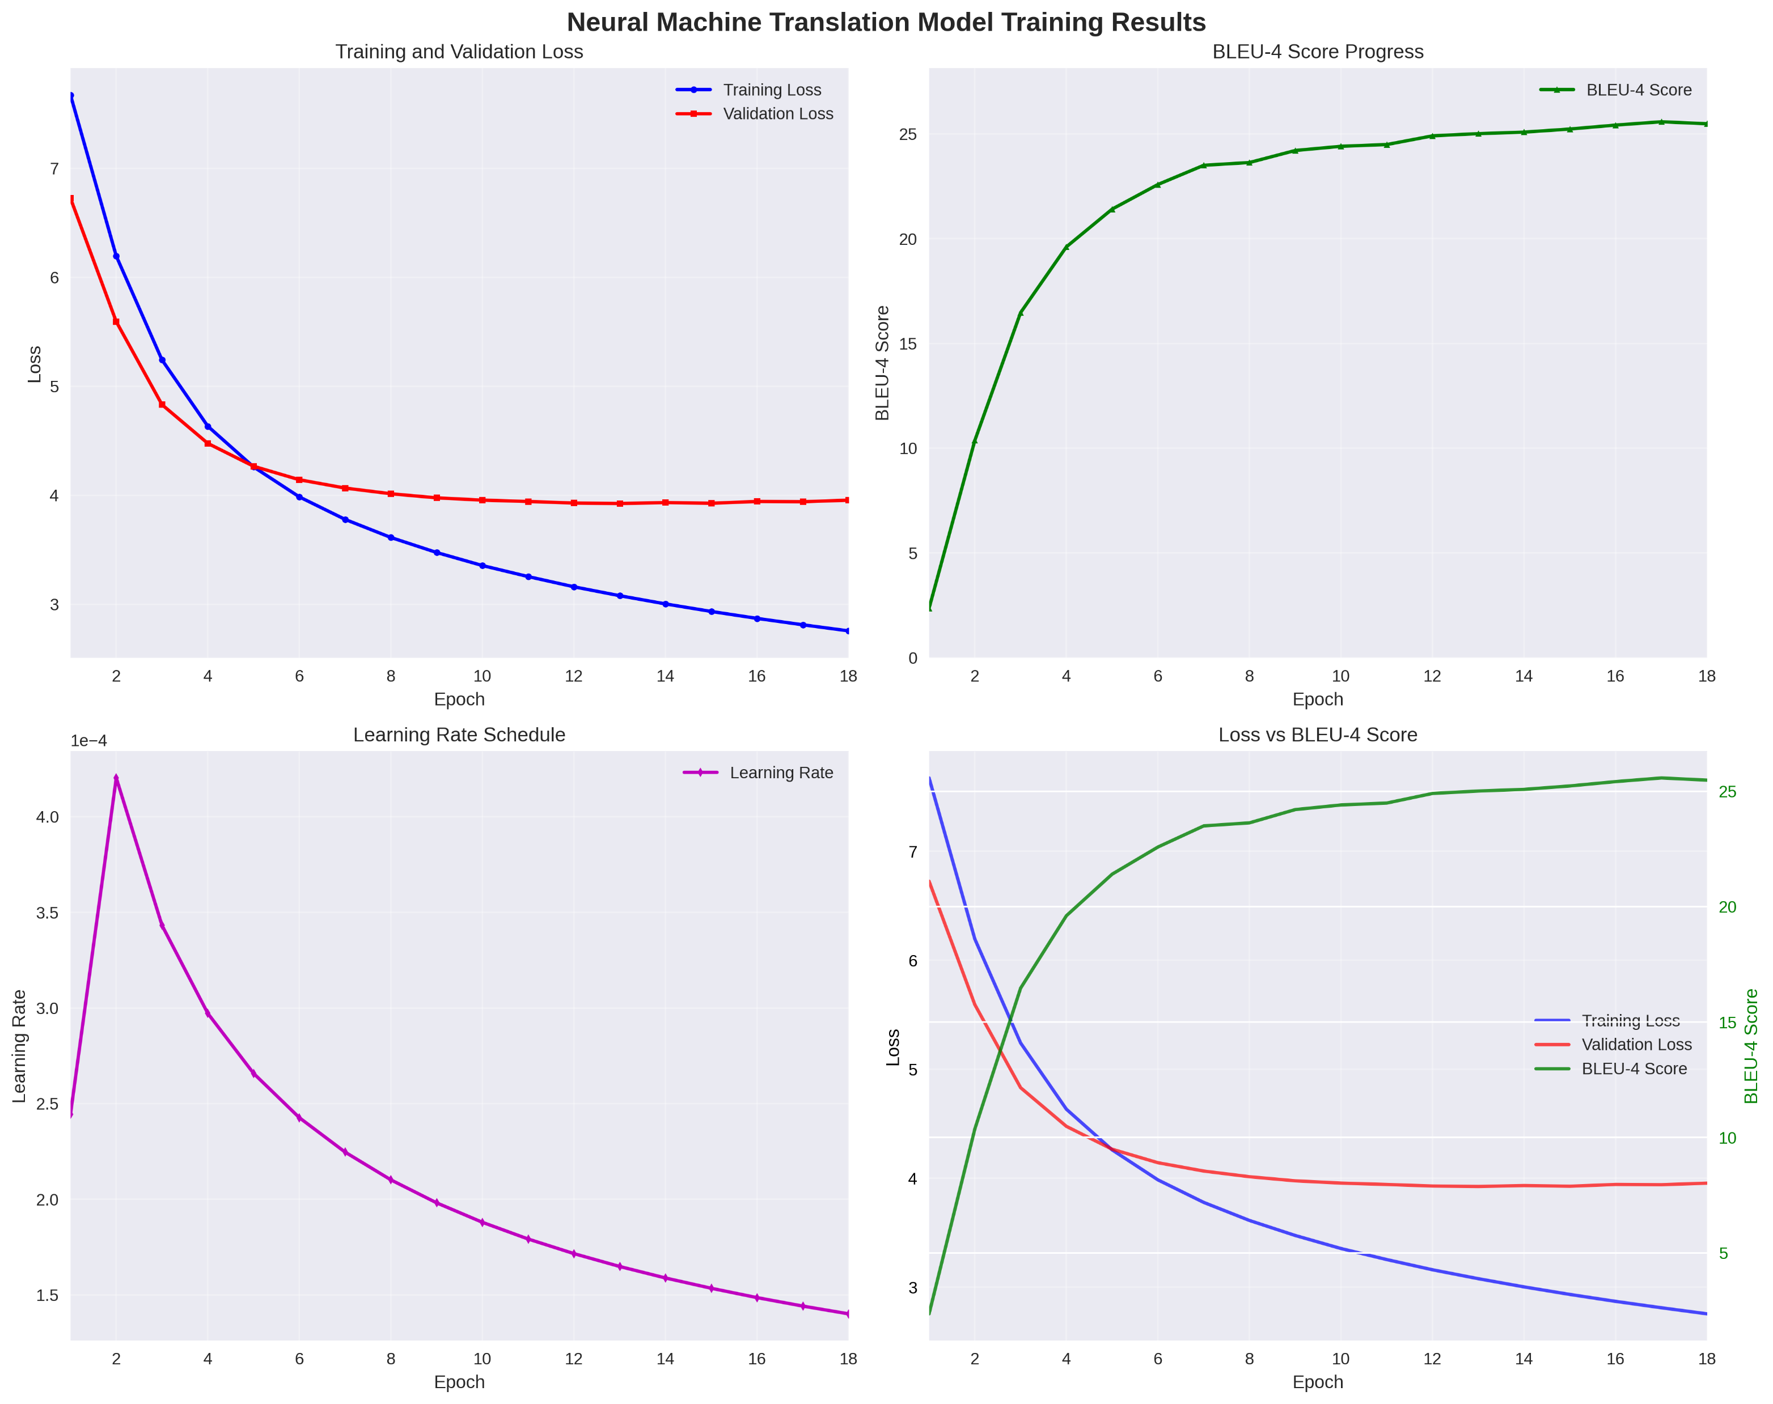
08 训练过程分析
从训练曲线可以观察到：
1. 损失函数收敛:
训练损失从7.67降至2.76
验证损失从6.73降至3.96
两者趋势一致，无明显过拟合
2. BLEU分数提升:
从初始的2.36快速提升至25.58
在第17轮达到最佳性能
3. 学习率调度:
前10,000步预热阶段学习率逐步上升
后续按照Noam调度策略平滑下降
最终学习率稳定在0.00014

Slide 12
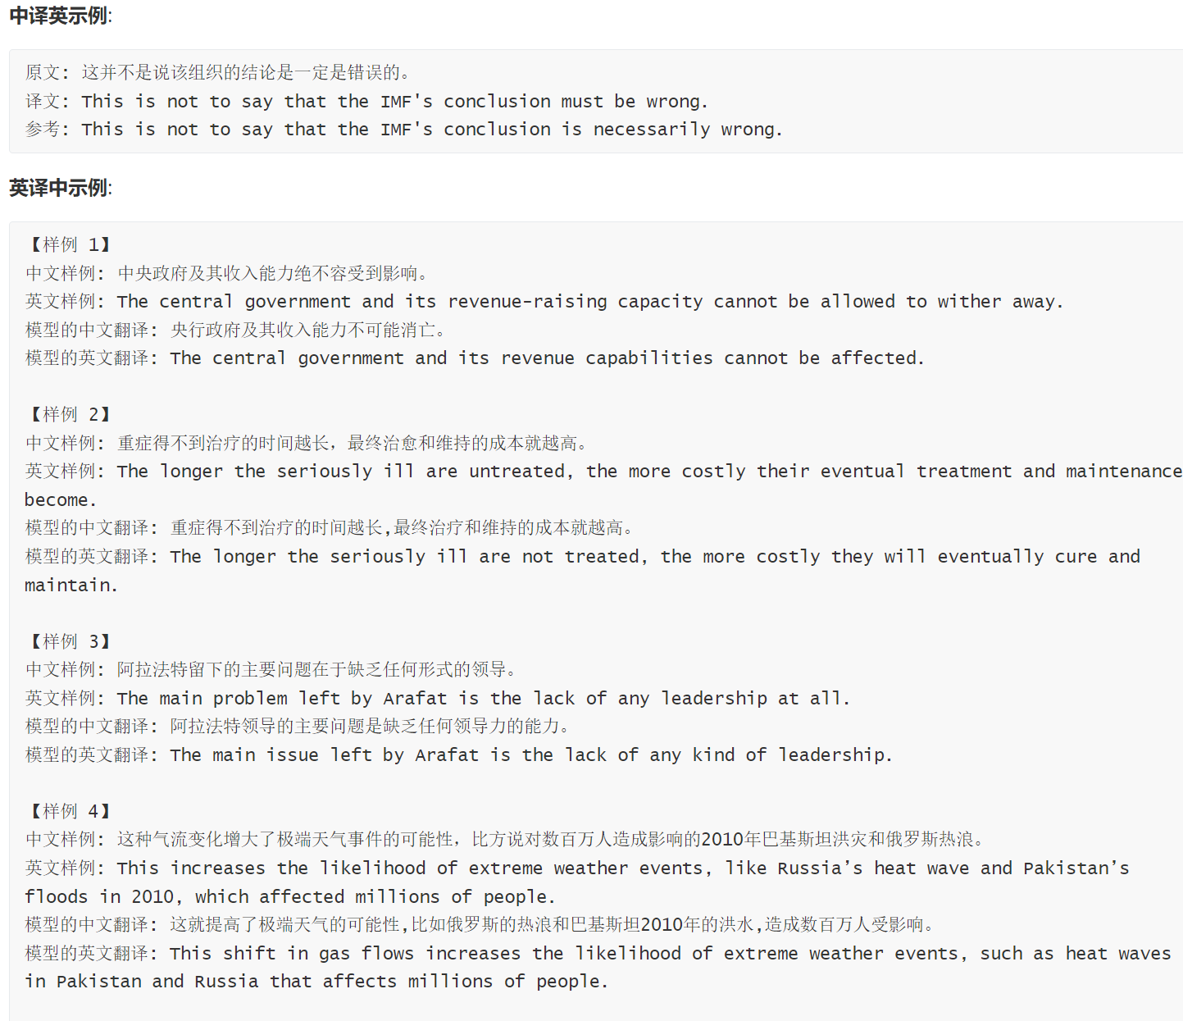
08 翻译质量示例

Slide 13
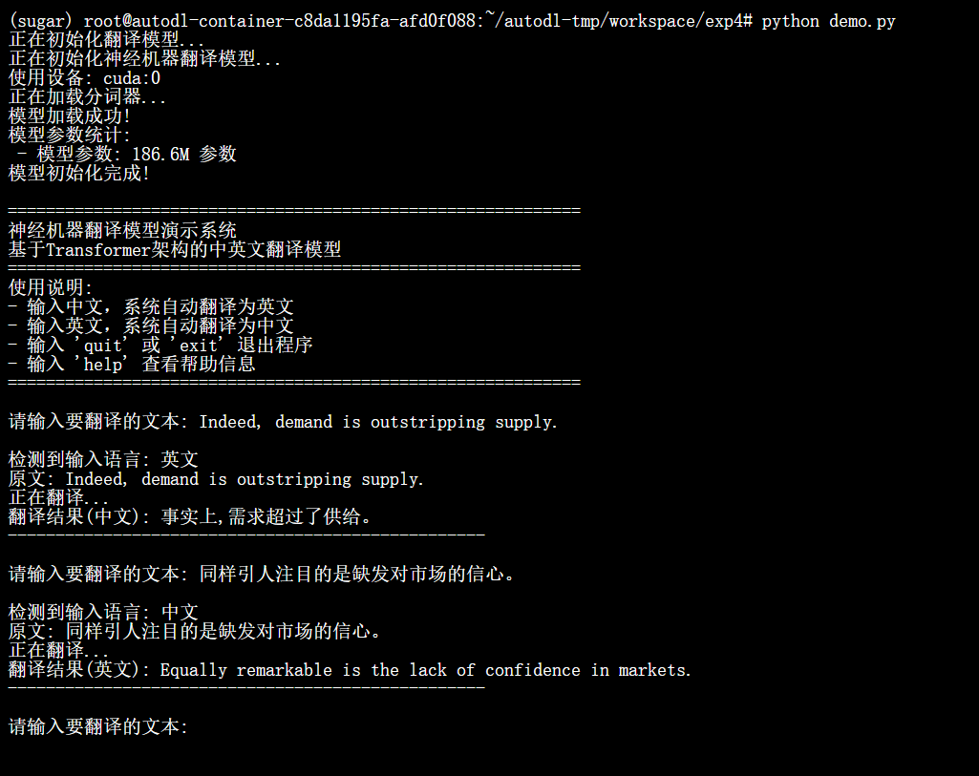
09 交互系统演示
开发了交互式翻译演示系统，具有以下特点：
自动语言检测
实时翻译反馈
用户友好界面
支持连续翻译

Slide 14
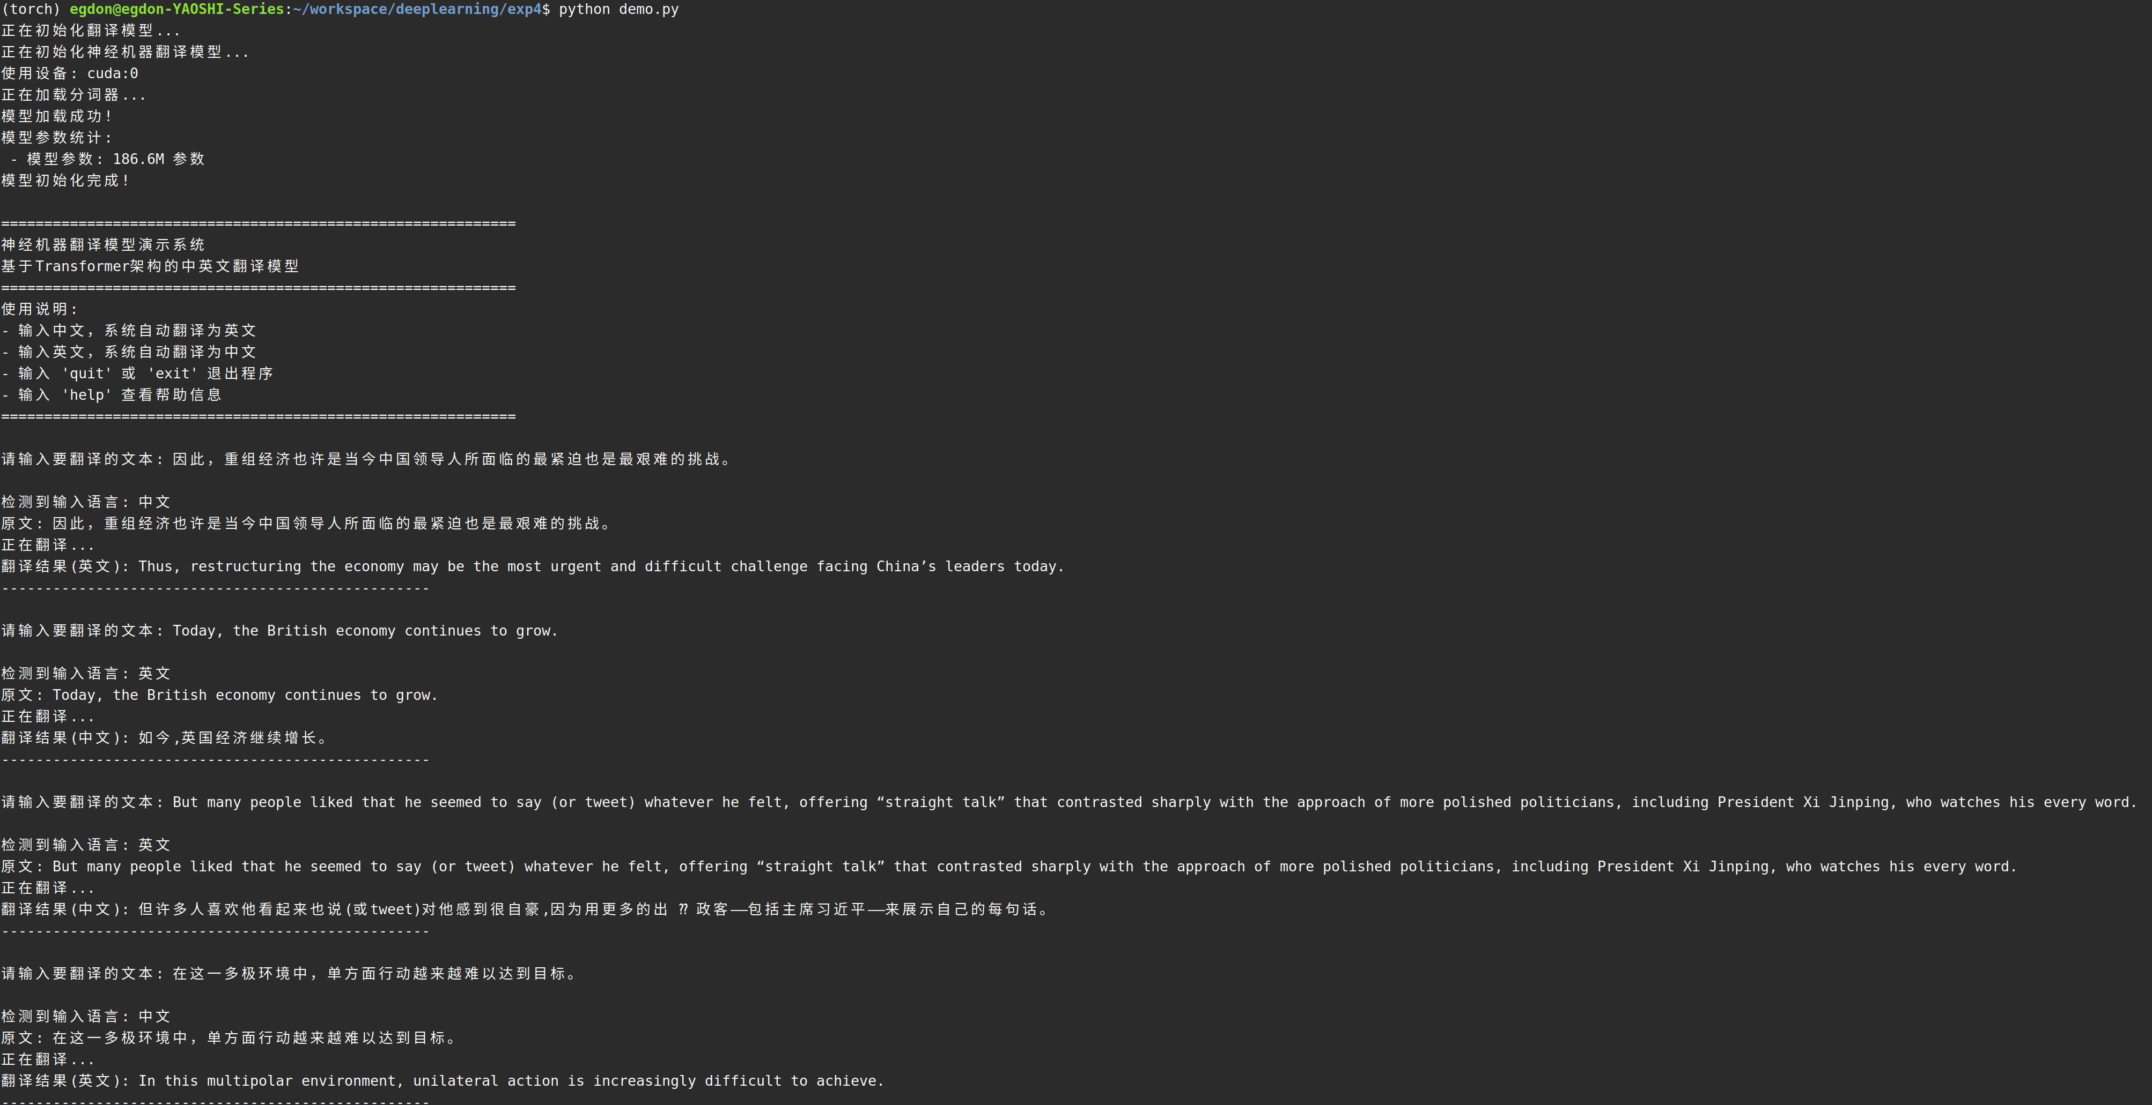
09 交互系统演示

